Slide 1
KIRSAL KALKINMA DESTEKLERİ KAPSAMINDA
BİREYSEL SULAMA SİSTEMLERİNİN DESTEKLENMESİ
(Tebliğ No: 2017/48)
Bursa İl Gıda Tarım ve Hayvancılık Müdürlüğü
Kırsal Kalkınma ve Örgütlenme Şubesi

Slide 2
07/12/2017 tarih ve 30263 sayılı Resmi Gazete‘de yayımlanan 2017/48 sayılı Kırsal Kalkınma Destekleri Kapsamında Bireysel Sulama Sistemlerinin Desteklenmesi çalışmaları İl Müdürlükleri ve İlçe Müdürlükleri tarafından yürütülmektedir.

Slide 3
PROGRAMIN YATIRIM KONULARI
1) Tarla içi damla sulama sistemi kurulması,
2) Tarla içi yağmurlama sulama sistemi kurulması,
3) Tarla içi mikro yağmurlama sulama sistemi kurulması,
4) Tarla içi yüzey altı damla sulama sistemi kurulması,
5) Lineer veya Center pivot sistem yağmurlama makinesi alınması,
6) Tamburlu sistem yağmurlama sulama makinesi alınması,
7) Güneş enerjili sulama sistemleri kurulması

Slide 4
KİMLER BAŞVURABİLİR?
Bakanlık tarafından oluşturulan güncel çiftçi kayıt sistemine kayıtlı olmak şartıyla;
Gerçek kişiler ve Tüzel kişiler,(kollektif şirket, limited şirket ve anonim şirket)
Tarla içi damla sulama sistemi kurulması,
Tarla içi yağmurlama sulama sistemi kurulması,
Tarla içi mikro yağmurlama sulama sistemi kurulması,
Tarla içi yüzey altı damla sulama sistemi kurulması başvurularında kendilerine ait veya en az 3 yıl ve üzeri süreyle kiralık araziler için başvuru yapabilirler.
Lineer veya Center pivot sistem yağmurlama makinesi alınması,
Tamburlu sistem yağmurlama sulama makinesi alınması,
Güneş enerjili sulama sistemleri kurulması başvurularını kendilerine ait veya en az 5 yıllık kiralama yaparak başvuru yapabilirler. Ancak tüzel kişilerin tüzük ve sözleşmelerinde belirtilen çalışma konularına uygun olması şarttır.
Sulama kooperatifleri ve tarımsal kalkınma kooperatifleri,
Ana tüzüklerinde tarımsal üretim yapabileceklerinin yer alması şartıyla, kendilerine ait arazilerde veya kamu arazilerinden en az 10 yıl ve üzeri kiralama yaparak tüzel kişilik olarak başvuru yapabilirler.

Slide 5
BAŞVURU YERİ, ŞEKLİ ve SÜRESİ
Başvurular, yatırımın gerçekleşeceği il müdürlüklerine dosya halinde tek nüsha olarak elden teslim edilir.
Başvuru sahibine başvuru tarihini içeren teslim alma belgesi verilir.
Başvuru Tarihi 01.01.2018 itibariyle başlamıştır.
Başvuru süresi 60 gün olup
SON MÜRACAAT TARİHİ: 01.03.2018

Slide 6
HİBE DESTEĞİ ORANI
Tebliğ kapsamında kabul edilen proje başvurularında, hibeye esas mal alım tutarının KDV hariç %50’sine hibe yoluyla destek verilir.
Referans fiyatlar içinde kalmak şartıyla, hibeye esas mal alım tutarı; Gerçek ve tüzel kişiler için 1.000.000 TL(hibe 500.000 TL)’yi geçemez.
Başvuru bütçeleri KDV hariç olarak hazırlanır.

Slide 7
Başvuru yapılan yıl dahil olmak üzere son 5 (beş) yıllık dönemde yürürlüğe giren T.C. Ziraat Bankası A.Ş. ve Tarım Kredi Kooperatiflerince Tarımsal Üretime Dair Düşük Faizli Yatırım ve İşletme Kredisi Kullandırılmasına İlişkin Uygulama Esasları Tebliğleri kapsamında modern basınçlı sulama kredilendirme konularından yararlananlar kredilendirmeye konu olan aynı parsel için hibe başvurusu yapamazlar.

Slide 8
HİBE DESTEĞİ ORANI
50% Proje Sahibi - 50% Hibe Desteği

Slide 9
YATIRIM SÜRESİ
Proje sahipleri ile il Müdürlüğü arasında hibe sözleşmesinin imzalanmasından sonra, mal alımları;
Tarla içi damla sulama sistemi kurulması,
Tarla içi yağmurlama sulama sistemi kurulması,
Tarla içi mikro yağmurlama sulama sistemi kurulması,
Tarla içi yüzey altı damla sulama sistemi kurulması başvurularında 60 (altmış) gün,
Lineer veya Center pivot sistem yağmurlama makinesi alınması,
Tamburlu sistem yağmurlama sulama makinesi alınması,
Güneş enerjili sulama sistemleri kurulması başvurularında 90 (doksan) günde tamamlanır.

Slide 10
KIRSAL KALKINMA DESTEKLERİ KAPSAMINDA BİREYSEL SULAMA SİSTEMLERİNİN DESTEKLENMESİ HAKKINDA TEBLİĞ ( Tebliğ No: 2017/48 ) Dosya Teslim Alma / Dosya İade Belgesi 2018-14.Etap ( EK-1 )
 | Başvuru Sahibinin Adı ve Soyadı / Unvanı: |  |  |  |  | Başvuru No:
 | Statüsü*: |  |  |  |  | Tarih:
Sıra No | Başvuru Belgeleri | VAR | YOK |  | Sıra No | Başvuru Belgeleri | VAR | YOK
1 | Hibe Başvuru Formu ( EK-2 ) |  |  |  | 11 | Sulama Suyu Analiz Raporu
2 | Sulama Projesi (Sulama Projesi Dispozisyonuna ( EK-18) uygun ) |  |  |  | 12 | Su Kaynağı “Kullanım İzin / Tahsis Belgesi” veya ” Yer Altı Suyu Kullanma Belgesi”
3 | Basınçlı Sulama Sistemi Bilgi Formu ( EK-4 ) |  |  |  | 13 | Muvafakatname ( Hisseli Arazi Başvuruları İçin )
4 | Güncel ÇKS Belgesi
5 | Teknik Şartname |  |  |  | 14 | Ticaret Sicil Gazetesi (Tüzel Kişilik Başvuruları İçin, kuruluş ana sözleşmesinde tarımsal faaliyette bulunabileceğine dair ifadeyi içeren)
6 | Nüfus Cüzdan Fotokopisi ( Gerçek Kişiye / Tüzel Kişilik Adına Yetkilendirilen Kişiye ait ) |  |  |  | 15 | Yatırımcı Taahhütnamesi (Güneş Enerjili Sulama Sistemleri başvuruları için elektrik şebekesi bulunmadığına ve projenin tamamlanmasından sonra sistemden elektrik şebekesine bağlantı yapılmayacağına dair) / (Başvuru aşamasında yatırımın gerçekleştirileceği alanda henüz meyve bahçesi tesis edilmemiş ise en geç ödeme talebi tarihi itibarıyla meyve bahçesinin tesis edileceğine dair) / (Başvuru sahibinin başvurusunun kabul edilmesi halinde, proje kapsamında satın alacağı malzemeleri, tedarikçiden temin edeceği belgelere sahip özellikteki malzemelerden ve bu belgelere sahip tedarikçilerden temin edeceğine ve ödeme talebi ile birlikte bu belgelerin tamamını vereceğine dair/tarla içi mikro yağmurlama başvurularında sebze üretimi yapılacağına dair)
7 | Yetkili Kurul Kararı ( Tüzel Kişilik İçin ) |  |  |  | 16 | Arazi Tahsisine Dair Resmi Belge Onaylı Sureti( Arazi Mülkiyeti “Tahsisli” Başvurular İçin )
8 | İmza Sirküleri ( Tüzel Kişilik İçin ) |  |  |  | 17 | Arazi Kiralama Belgesi Sureti ( Tüzel veya Gerçek Kişilerin Kiraladığı Arazi Başvuruları İçin )
9 | Varsa; Genç Çiftçi / İyi Tarım Uygulayıcısı / Organik Tarım Müteşebbisi olduğuna dair Sertifika Sureti / Şehit ve Gazilerin 1. Derece yakını veya Gazi olduğunu gösteren belge |  |  |  | 18 | Uzmanlık belgesi veya diploma onaylı sureti (sulama projesi hazırlayana ait)
10 | Toprak Fiziksel Analiz Raporu (Bünye Sınıfı, Tarla Kapasitesi, Solma Noktası, Hacim Ağırlığı, İnfiltrasyon Hızı bilgilerini içeren) |  |  |  | 19 | Vekaletname (vekaleten yapılan başvurular için noter tasdikli)
NOT: 1-*Statüsü olarak; Gerçek kişiler için “Gerçek Kişi”, “Tüzel Kişiler için ”Şirket” veya ”Kooperatif” yazılacaktır.
2- Belgelerin “var” olması, bu belgelerin içeriklerinin uygun olduğu anlamına gelmez.
3- Başvuru yatırım konularına göre belgelerin karşısına mutlaka “var” veya “yok” anlamında işaret konulacaktır.
4- Gerekli başvuru belgelerinin tamamının “var” olması halinde “Dosya iade” kısmının üstü çizilerek bir nüshası başvuru sahibine teslim edilir.
5- Gerekli başvuru belgelerinden herhangi birinin “yok” olması halinde başvuru kabul edilmeyerek, “Dosya teslim alma” kısmının üstü çizilir ve “Dosya iade belgesi”nin bir nüshası başvuru sahibine verilerek başvuru dosyası iade edilir.
BAŞVURU KABUL PERSONELİ BAŞVURU SAHİBİ
 | Adı ve Soyadı |  |  |  |  | Adı ve Soyadı
 | Ünvanı |  |  |  |  | Ünvanı
 | İmza |  |  |  |  | İmza

Slide 11
YATIRIMCILARDAN İSTENECEK BAŞVURU BELGELERİ
T.C.
Gıda, Tarım ve Hayvancılık Bakanlığı
Tarım Reformu Genel Müdürlüğü
KIRSAL KALKINMA DESTEKLERİ KAPSAMINDA
BİREYSEL SULAMA SİSTEMLERİNİN DESTEKLENMESİ HAKKINDA TEBLİĞ ( Tebliğ No: 2017/48 )
Hibe Başvuru Formu 2018-14.Etap
( EK-2 )
 | Başvuru Sahibinin; Adı ve Soyadı / Unvanı
 | Başvuru No ( GTHB İl Müdürlüğü Tarafından Doldurulacaktır )
 | Evrak No ( GTHB İl Müdürlüğü Tarafından Doldurulacaktır ) |  | Tarih | No
 |  |  | …. / …. /2018
 | Başvuru Yapılacak Yatırım Konusu
 | Satın Alınacak Bireysel Sulama Sisteminin Kullanılacağı İl / İlçe / Köy
 | BİREYSEL SULAMA SİSTEMİNİN BAŞVURU BÜTÇESİ
 | Toplam Mal Alım Tutarı | Hibeye Esas Mal Alım Tutarı | Ayni Katkı Tutarı | Talep Edilen Hibe Tutarı
 | ( A = B + C ) | ( B ) | ( C ) | ( D = B x 0,50 )
 | ……………TL | ……………TL | ……………TL | ……………TL
 | ( KDV Hariç ) | ( KDV Hariç ) | ( KDV Hariç ) | ( KDV Hariç )
 | BAŞVURU SAHİBİNİN BİLGİLERİ
 | Statüsü |  | Gerçek Kişi | Tüzel Kişi
 |  |  |  | Şirket | Kooperatif
 | Geçmiş Yıllarda Kırsal Kalkınma Destekleri Kapsamında Hibe Desteğinden Yararlanma Durumu |  | False Yararlandı | Yararlanmadı
 |  |  | Yararlandı ise;
 |  |  | Yılı: | Konusu:
 |  |  | ………………………… | ………………………………………………………………..
 |  |  | ………………………… | ………………………………………………………………..
 |  |  | ………………………… | ………………………………………………………………..
 | İletişim Bilgileri |  | Posta Adresi
 |  |  | Telefon | Faks | E-posta
 | Ödeme Bilgileri |  | T.C. Kimlik No ( Gerçek Kişiler İçin ) | Vergi No (Tüzel Kişiler için)
 | Yukarıdaki ve ekteki bilgilerin doğru olduğunu, başvurumun kabul edilmesi ve uygun görülmesi halinde, hibe sözleşmesinin imzalanmasından sonra belirtilen esaslar dahilinde başvuruda bulunmuş olduğum bireysel sulama sistemini; üretim tarihi, başvuru yapılan yıl dahil olmak üzere son 2 (iki) yıl içinde üretilmiş olan malzemelerden ve , kullanılmamış olarak alacağımı taahhüt ederim.…../…../20….
 |  |  |  | YATIRIMCI
 | EKLER 1- Başvuru sahibinin statüsüne göre hazırlanmış ve Teslim Alma Belgesinde (EK-1) yer alan Başvuru Belgeleri |  |  | Adı ve Soyadı / Unvanı
 |  |  |  | imza

Slide 14
4) Yatırımcılara ait güncel ÇKS belgesi,
5) Başvuru kapsamında alımı yapılacak, bireysel sulama makine ve ekipmanına ilişkin teknik şartname (Sulama sistemlerinde kullanılan boru ve boru ek parçaları için teknik şartname olarak; boru cinsi, boru çapı (Ø), basınç sınıfı (PN), et kalınlığı (mm/mil.), damlatıcı debisi (L/h), damlatıcı aralığı (cm) gibi bilgilerden gerekli olanlar belirtilecektir.)
6) Nüfus Cüzdanı Fotokopisi (Gerçek Kişiye / Tüzel Kişilik Adına Yetkilendirilen Kişiye Ait)
7) Tüzel kişiliğin Programa başvuru için aldığı yetkili kurul kararı,
8) Tüzel kişiliklerde yetkilendirilen kişiye ait imza sirküleri,

Slide 15
9) Varsa; Genç Çiftçi / İyi Tarım Uygulayıcısı / Organik Tarım Müteşebbisi olduğuna dair Sertifika Sureti / Şehit ve Gazilerin 1. Derece yakını veya Gazi olduğunu gösteren belge
10)Toprak Fiziksel Analiz Raporu (Bünye Sınıfı, Tarla Kapasitesi, Solma Noktası, Hacim Ağırlığı, İnfiltrasyon Hızı bilgilerini içeren, parsel noları)
11)Sulama Suyu Analiz Raporu (analizlerinde kaynak adı, ada parsel no veya mevkisi belirtilmelidir. (Analiz raporları başvuru yılı dahil son 5 (beş) yıl içinde alınmış olmalıdır. Sulama suyu kalitesi T1A1(C1S1), T1A2(C1S2), T2A1(C2S1) ve T2A2(C2S2) dışında olan projelere hibe desteği verilmez. )

Slide 16
ÖRNEK TOPRAK FİZİKSEL ANALİZ RAPORU

Slide 17
ÖRNEK SULAMA SUYU ANALİZ RAPORU

Slide 18
12)Su Kaynağı “Kullanım İzin / Tahsis Belgesi” veya ” Yer Altı Suyu Kullanma Belgesi”
13)Muvafakatname ( Hisseli Arazi Başvuruları İçin )
14)Ticaret Sicil Gazetesi ( Tüzel Kişilik Başvuruları İçin, kuruluş tüzüğü / ana sözleşmesinde tarımsal faaliyette bulunabileceğine dair ifadeyi içeren)

Slide 19
ÖRNEK SU KULLANMA İZİN BELGESİ

Slide 21
15)Yatırımcı Taahhütnamesi
Güneş Enerjili Sulama Sistemleri başvuruları için elektrik şebekesi bulunmadığına ve projenin tamamlanmasından sonra sistemden elektrik şebekesine bağlantı yapılmayacağına dair,
Başvuru aşamasında yatırımın gerçekleştirileceği alanda henüz meyve bahçesi tesis edilmemiş ise en geç ödeme talebi tarihi itibarıyla meyve bahçesinin tesis edileceğine dair,
Başvuru sahibinin başvurusunun kabul edilmesi halinde, proje kapsamında satın alacağı malzemeleri, tedarikçiden temin edeceği belgelere sahip özellikteki malzemelerden ve bu belgelere sahip tedarikçilerden temin edeceğine ve ödeme talebi ile birlikte bu belgelerin tamamını vereceğine dair,
Sebze üretimi için tarla içi mikro yağmurlama sistemleri başvurularında, sebze üretimine uygun proje yapıldığına ve projenin gerçekleştirilmesinden sonra sebze üretimi yapılacağına dair,
Hisseli araziler için yapılan başvurularda hissedarların muvafakatına dair taahhütname.

Slide 22
17)Arazi Tahsisine Dair Resmi Belge Onaylı Sureti (Arazi Mülkiyeti “Tahsisli” Başvurular İçin )
18)Tüzel Kişiliklerin arazi mülkiyeti “kiralık” kamu arazileri başvuruları için kamu arazisi kiralama belgesi onaylı sureti, gerçek kişilerin ve şirketlerin arazi mülkiyeti “kiralık” arazi başvuruları için kiralama belgesi.
19)Uzmanlık belgesi veya diploma onaylı sureti (sulama projesi hazırlayana ait)
20)Yatırımcının tedarikçiden temin edeceği belgeler.

Slide 23
ÇEŞİTLİ HÜKÜMLER
Yatırımcı, birden fazla parsel ve birden fazla yatırım konularına başvuru yapabilir.
Hibeye esas proje tutarının % 1’ ni aşmamak kaydıyla proje hazırlama giderleri hibe desteği kapsamındadır.
Su iletim hattı maliyeti toplam maliyetin %20’sini aşamaz, aşması durumunda artan kısım yatırımcı tarafından ayni katkı olarak karşılanır.

Slide 24
Sulama tesisi boru hatlarının karayolu, demiryolu, sit alanı, orman arazisi gibi yerlerden geçmesi söz konusu ise ilgili kurumdan alınacak geçişe ilişkin izin belgesi başvuru dosyasına eklenecektir.
Yatırımcı hisseli parsellerde, diğer hissedarların tamamından muvafakatname alarak kendi hissesine düşen alan için veya diğer hissedarlardan kiralama yaparak söz konusu parsel için başvuru yapabilir. Tebliğ hükümleri çerçevesinde aynı parsel için program kapsamında bir kere başvuru yapılabileceğinden, hisseli parsellerde hissedarların verecekleri söz konusu muvafakatnamede ileriki yıllarda başvuru yapmayacakları ibaresi yer almalıdır.

Slide 25
20/7/1961 tarihli ve 5/1465 sayılı Bakanlar Kurulu Kararıyla yürürlüğe konulan Yeraltı Suları Tüzüğünde yer alan komşu hakkı başlığı kapsamında yeraltı suyu kullanma belgesi alınmış olan kuyular hariç, kişilere ait kuyular için sadece bir başvuru yapılabilir. Kuyu kiralanmasıyla yapılan başvurulara hibe desteği verilmez. Ancak kiralanan arazi içinde arazi sahibi adına yeraltı suyu kullanma belgesi olan kuyu mevcut ise kabul edilir. Satın alınan arazilerde bulunan kuyular için yapılacak başvurularda, arazinin yeni sahibi adına yeraltı suyu kullanma belgesi alınması gerekir. Kuyu ruhsatı, üzerinde adı soyadı yazılan kimseye aittir, başkalarına devredilemez.

Slide 26
Başvuru yapılan parsel için kadastro kaydına uygun köşe kotlarının işlendiği yerleşim planı ve bunlara göre hazırlanmış malzeme metrajı başvuru ekinde verilmelidir.
Basınçlı sulama sistemi kurulması projeleri, konu uzmanı ziraat mühendisleri (Ziraat Fakültesi ilgili bölümü veya TMMOB Ziraat Mühendisleri Odasından basınçlı sulama sistemlerinin projelendirilmesi üzerine sertifika almış) tarafından hazırlanmalı ve onaylanmalıdır. Uzmanlık belgesi onaylı sureti veya diploma onaylı sureti proje başvurusuna eklenmelidir.

Slide 27
Center Pivot ,Lineer ve Tamburlu Sistem Yağmurlama Sulama Makineleri Başvuruları
1) Yatırımcılar;
Lineer veya Center pivot sistem yağmurlama makinesi alınması,
Tamburlu sistem yağmurlama sulama makinesi alınması,
Güneş enerjili sulama sistemleri kurulması başvurularını kendilerine ait veya en az 5 yıllık kiralama ile yapabilirler.
2) Lineer sistem, Center Pivot sistem veya Tamburlu sistemlerin kullanılacağı arazide (projelendirilen parsel alanı), bu makineler için kataloglarında belirlenen üst limiti geçmemek şartı ile toprak işlemeli tarım yapılan alanlarda % 12 ’nin üzerinde, toprak işlemesiz tarım yapılan alanlarda % 18 ’in üzerinde eğim olmamalıdır. Buna ilişkin de katalog veya aslı gösterilerek il müdürlüğü başvuru kabul personeli tarafından onaylanmış fotokopisi proje ekinde yer almalıdır.

Slide 28
LİNEER SİSTEMLERDE
Başvuru yapılacak parsel içerisinde, sistemin çalışacağı arazi büyüklüğü (projelendirilen parsel alanı) 20 da. ve üzerinde olmalıdır.
Sistemin çalışacağı kısımda, seçilen parselin kısa kenar uzunluğu proje hesaplamaları için seçilen makineye ait öngörülen modelin kataloğunda belirtilen minimum ıslatma genişliğinden az olamaz. Buna ilişkin katalog veya aslı gösterilerek il müdürlüğü başvuru kabul personeli tarafından onaylanmış fotokopisi proje ekinde verilmelidir.

Slide 29
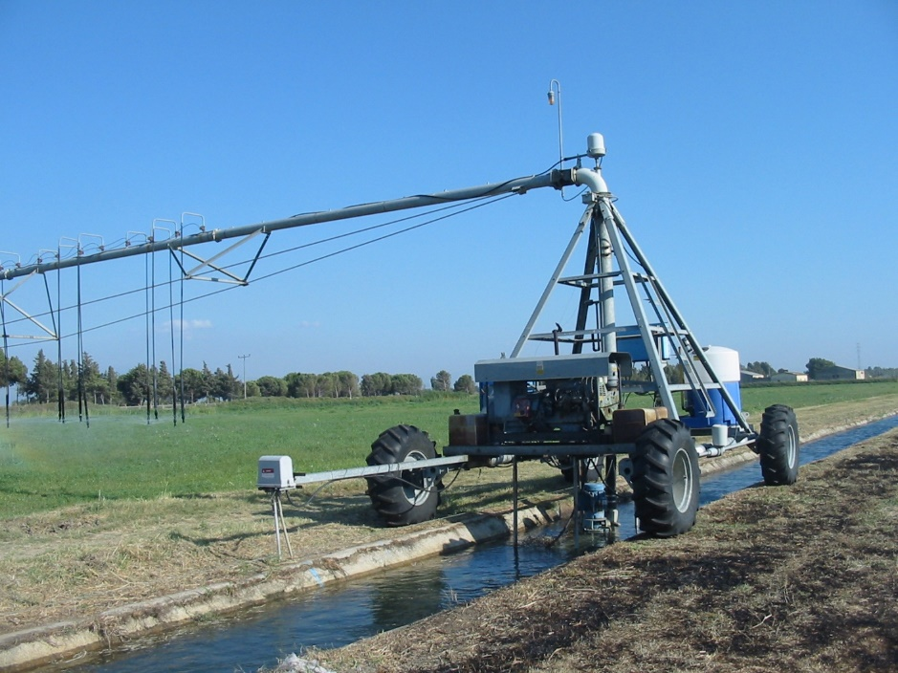

Slide 30
CENTER PİVOT SİSTEMLERDE
Başvuru yapılacak parsel içerisinde, sistemin çalışacağı arazi büyüklüğü (projelendirilen parsel alanı) 20 da. ve üzerinde olmalıdır. Bu arazi büyüklüğü içerisinde, sistemin tam tur çalışacak şekilde projelenmesi gerekmektedir.
Sistemin çalışacağı kısımda, seçilen parselin kısa kenar uzunluğu proje hesaplamaları için seçilen makineye ait öngörülen modelin kataloğunda belirtilen minimum ıslatma çapından az olamaz. Buna ilişkin katalog veya aslı gösterilerek il müdürlüğü başvuru kabul personeli tarafından onaylanmış fotokopisi proje ekinde verilmelidir.
Sistemin çalışacağı kısımda, seçilen parselin En / Boy oranı 1 / 1,5 ‘den fazla olamaz. Bu durumda aynı yatırım konusu içindeki diğer makine ile taşınan hareketli yağmurlama sulama sistemlerine (Lineer sistem veya Tamburlu sistem) başvuru yapabilir.

Slide 31
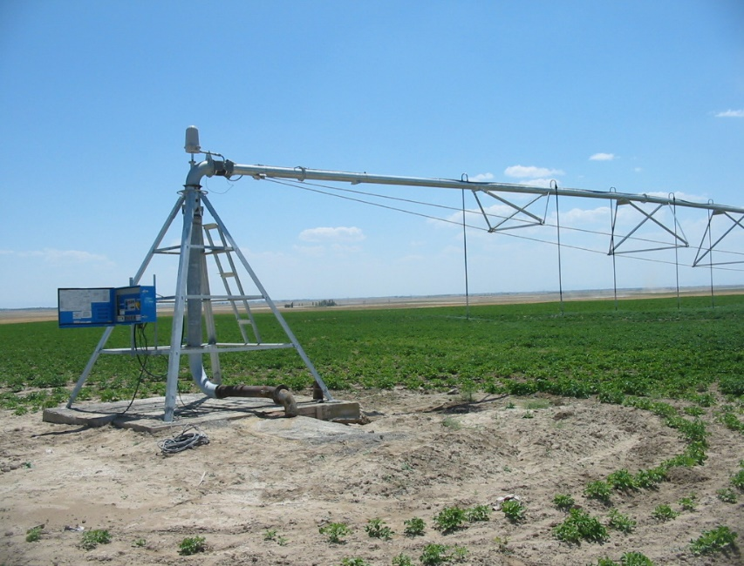

Slide 32
TAMBURLU SİSTEMLERDE
Başvuru yapılacak parsel içerisinde, sistemin çalışacağı arazi büyüklüğü (projelendirilen parsel alanı) tamburda bulunan PE ana boru çapı da dikkate alınarak 20 dekardan daha az olamaz.
Seçilen parselin kısa kenar uzunluğu proje hesaplamaları için seçilen makineye ait öngörülen modelin kataloğunda belirtilen minimum ıslatma genişliğinden az olamaz.
Buna ilişkin katalog veya aslı gösterilerek il müdürlüğü başvuru kabul personeli tarafından onaylanmış fotokopisi proje ekinde verilmelidir.

Slide 33
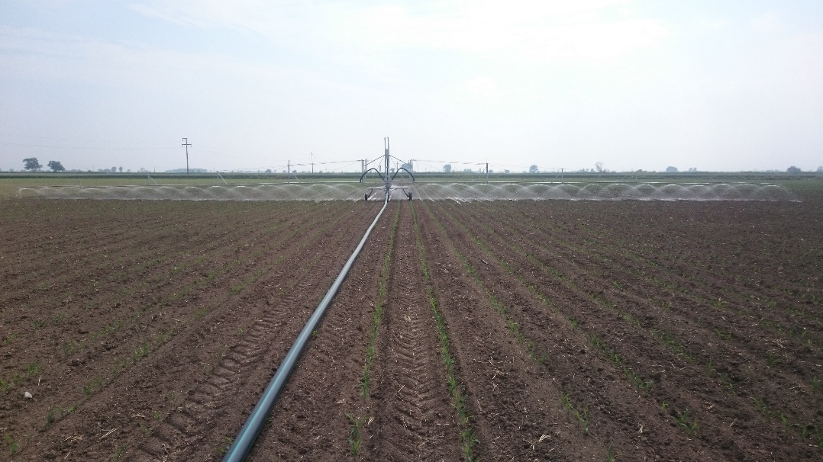

Slide 34
GÜNEŞ ENERJİLİ SULAMA SİSTEMİ BAŞVURULARINDA
a) Sadece güneş enerjisi sistemini içeren (sulama sistemi içermeyen) başvurular kabul edilmeyecektir.
b) Elektrik şebekesine bağlantı yapılmayacaktır.
c) Güneş enerjisi sisteminin maliyeti proje toplam maliyetin %50’sini aşamaz, aşması durumunda artan kısım yatırımcı tarafından ayni katkı olarak karşılanmak üzere proje bütçesinde gösterilecektir.

Slide 35
KISITLAMALAR
Kırsal kalkınma yatırımları kapsamında;
Lineer veya Center pivot sistem yağmurlama makinesi alınması,
Tamburlu sistem yağmurlama sulama makinesi alınması,
Güneş enerjili sulama sistemleri kurulması yatırım konularında son 10 yılda,
Tarla içi damla sulama sistemi kurulması,
Tarla içi yağmurlama sulama sistemi kurulması,
Tarla içi mikro yağmurlama sulama sistemi kurulması,
Tarla içi yüzey altı damla sulama sistemi kurulması yatırım konularında ise son 3 yılda daha önce bireysel sulamaya ilişkin hibe ödemesi alınan yer için başvuru yapılamaz.
Su kaynağı olmayan arazilere hibe desteği verilmez.

Slide 36
DEĞERLENDİRME
Programa yönelik olarak bireysel sulama makine ve ekipmanları başvurusunun yapıldığı her il için Genel Müdürlük tarafından tahsis edilen bütçe miktarı kadar başvuruya hibe desteği sağlanır.
Yatırım konusu başvuruları için Başvuru Değerlendirme Kriterleri Tablosu düzenlenerek puanlama yapılır ve yatırımcı listeleri hazırlanır.

Slide 37
KIRSAL KALKINMA YATIRIMLARININ DESTEKLENMESİ PROGRAMI
BİREYSEL SULAMA SİSTEMLERİNİN DESTEKLENMESİ HAKKINDA TEBLİĞ ( Tebliğ No: 2017/48)
Başvuru Değerlendirme Kriterleri 2018-14.Etap
( EK-3 )
Yatırımcı Adı ve Soyadı / Unvanı: |  | Başvuru No:
Değerlendirme Kriterleri | Puan | Referans Puan | Aldığı Puan
1 – Başvuru Sahibinin Durumu
Tüzel Kişilik | 20 | 5
Tüzel Kişilik ( Kooperatif ) |  | 10
Gerçek Kişilik |  | 15
Genç Çiftçi / İyi Tarım Uygulayıcısı / Organik Tarım Müteşebbisi / Şehit ve Gazilerin 1. Derece yakınları ve Gaziler |  | 20
2 – Başvuru Sahibinin Toplam Arazi Varlığı
<20 dekar | 15 | 5
20-50 dekar |  | 10
>50 dekar |  | 15
3 – Başvuru Yapılan Arazinin Tasarruf Şekli
Kiralık / Tahsis | 10 | 3
Mülkiyet Sahibi + Kiralık / Tahsis |  | 5
Kendi Malı |  | 10
4 – Proje Sulama Alanı Büyüklüğü
<20 dekar | 15 | 5
20-50dekar |  | 10
>50 dekar |  | 15
5 – Proje Sulama Alanı Su Kaynağı Durumu
Şebekeli Sulama Alanı Dışında | 15 | 5
Şebekeli Sulama Alanı İçinde |  | 15
6 – Başvuru Sahibinin Kırsal Kalkınma Destekleri Kapsamında Hibe Desteğinden Yararlanma Durumu
Daha Önce Yararlandı | 10 | 0
Daha Önce Yararlanmadı |  | 10
7 – Dekara Tesis Maliyeti*
<300.- TL/dekar | 15 | 15
300 – 500.- TL/dekar |  | 10
>500.- TL/dekar |  | 5
TOPLAM | 100 | TOPLAM | 0
NOT: *1 – Güneş Enerjili Sulama Sistemlerinde “7 nolu Değerlendirme Kriterleri” için 15 tam referans puanı verilir.
2 - Aynı Puanı alan yatırımcılar için dekara maliyetleri düşük olan yatırımlara öncelik verilecektir.
3 – 6 nolu değerlendirme kriterinde, kırsal kalkınma destekleri kapsamında hibe desteğinden yararlanılan “sulama”, “makine ve ekipman” ve “ekonomik yatırımlar” kastedilmektedir.

Slide 38
Son başvuru tarihi mesai bitimine kadar teslim edilen başvurular en fazla 30 günde il müdürlükleri tarafından incelenerek değerlendirilir. Değerlendirme kriterlerine ve bütçe durumuna göre bir asil, bir yedek ve reddedilen yatırımcı listeleri hazırlanarak onaya sunulur.
İl müdürlüğünün onayından sonra reddedilen başvurular sahiplerine 10 gün içerisinde yazılı tebliğ edilir.
Onaylanan yatırımcı asil ve onaysız yatırımcı yedek listeleri 10 gün süresince il müdürlüğü internet sitesinde ve il müdürlüğü veya valiliğin yetkilendirdiği ilçe müdürlükleri duyuru panolarında yayınlanır, bu yatırımcılara ayrıca yazılı tebligat yapılmaz.

Slide 39
AYRINTILI BİLGİ İÇİN…
Konu hakkında gerekli bilgi ve dokümanları, İl Müdürlüğümüz sitesinde (http://bursa.tarim.gov.tr/) Duyurular bölümü K.K.Y.D.P Kapsamında Bireysel Sulama Makine ve Ekipman Alımları Desteklenmesi konu başlığı altında bulabilirsiniz.
Hazırlayan;
Alican TURAN
Makine Mühendisi

Slide 40
TEŞEKKÜRLER

